Slide 1
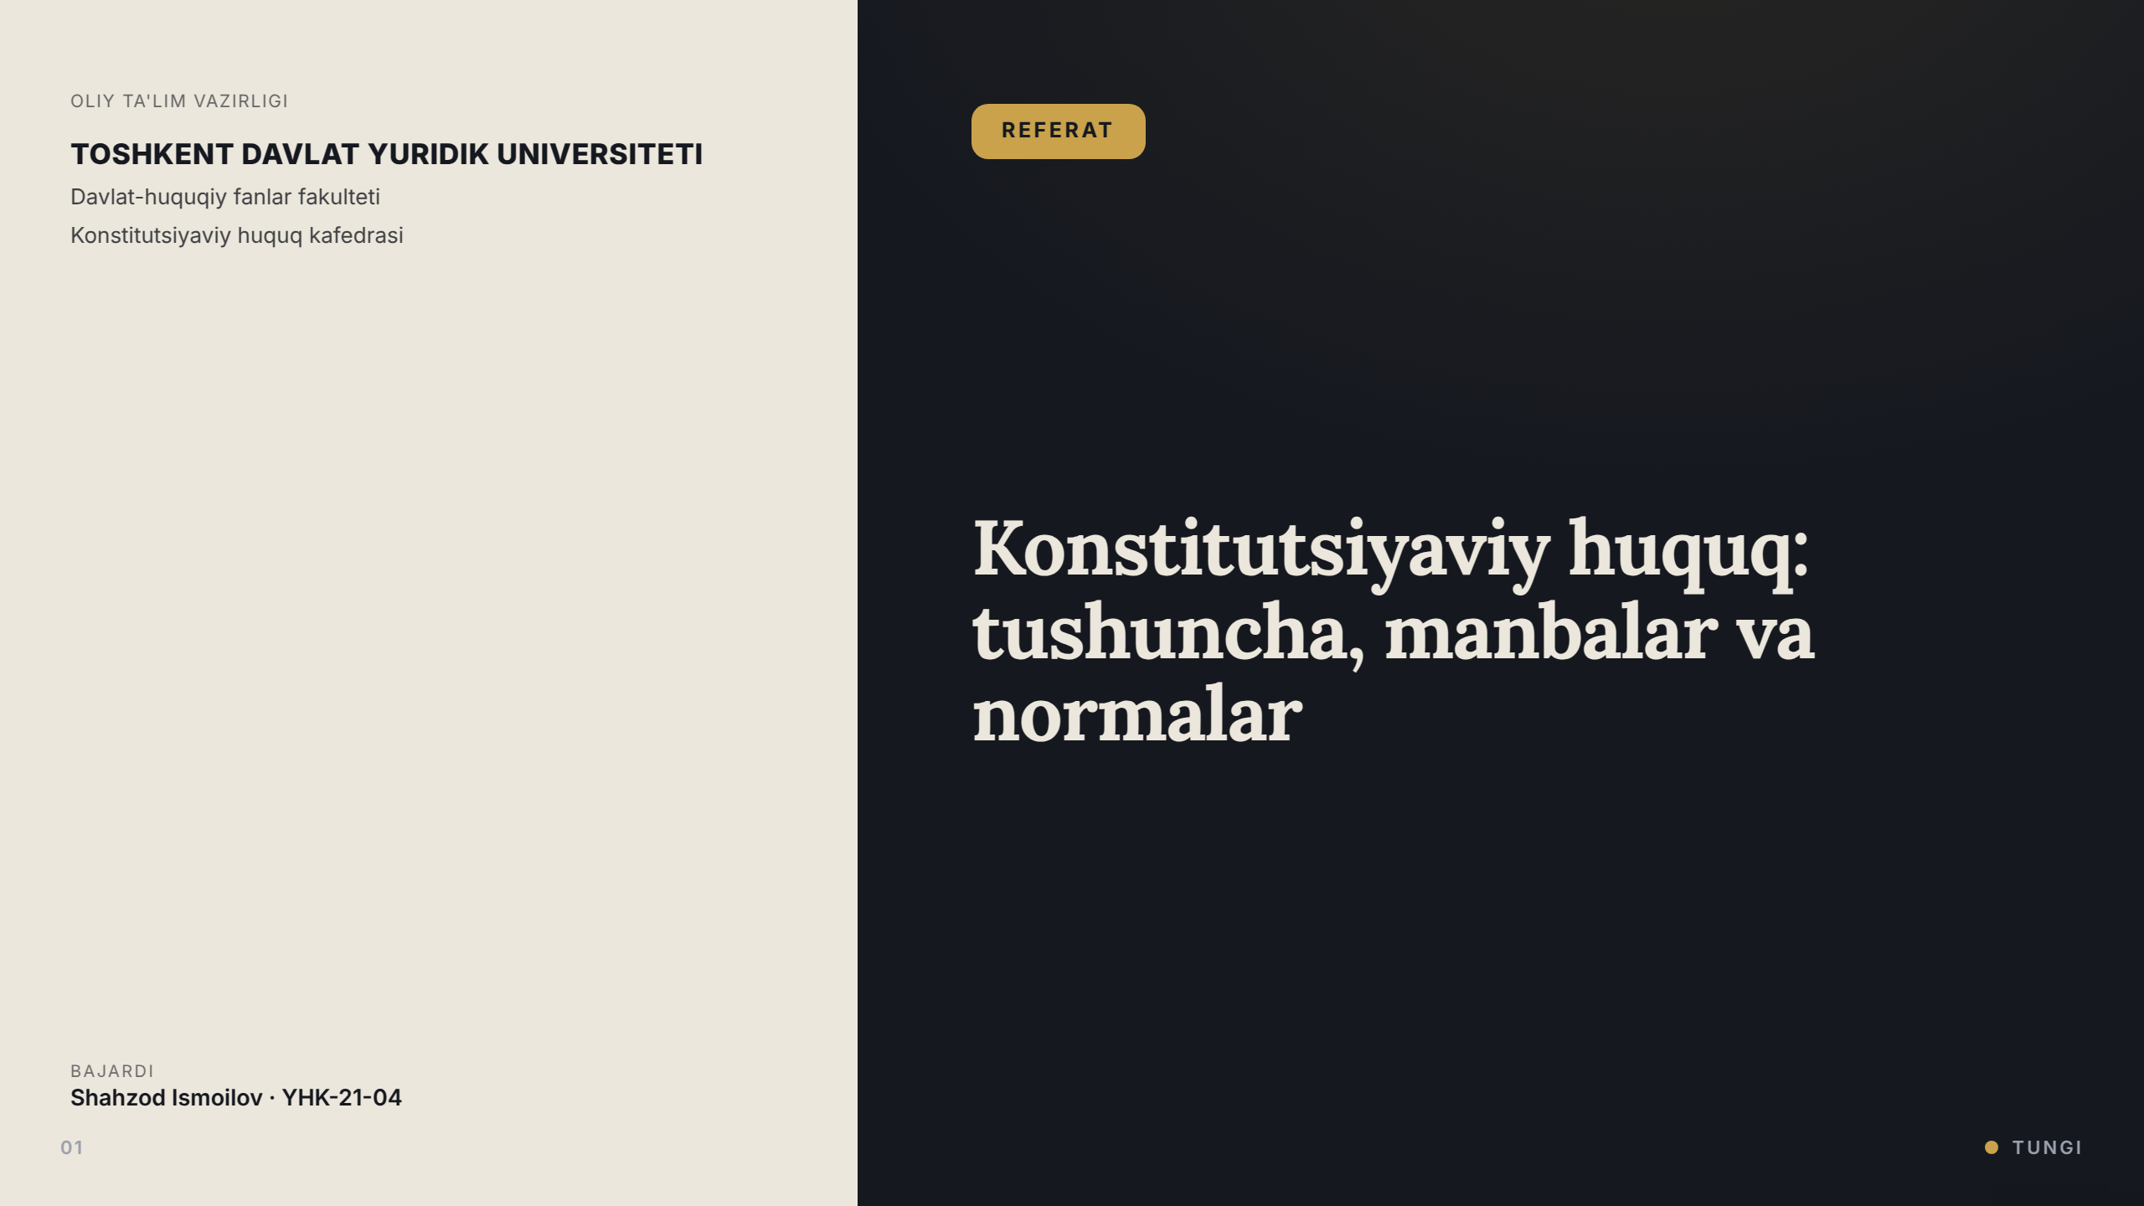
Konstitutsiyaviy huquq: tushuncha, manbalar va normalar

Slide 2
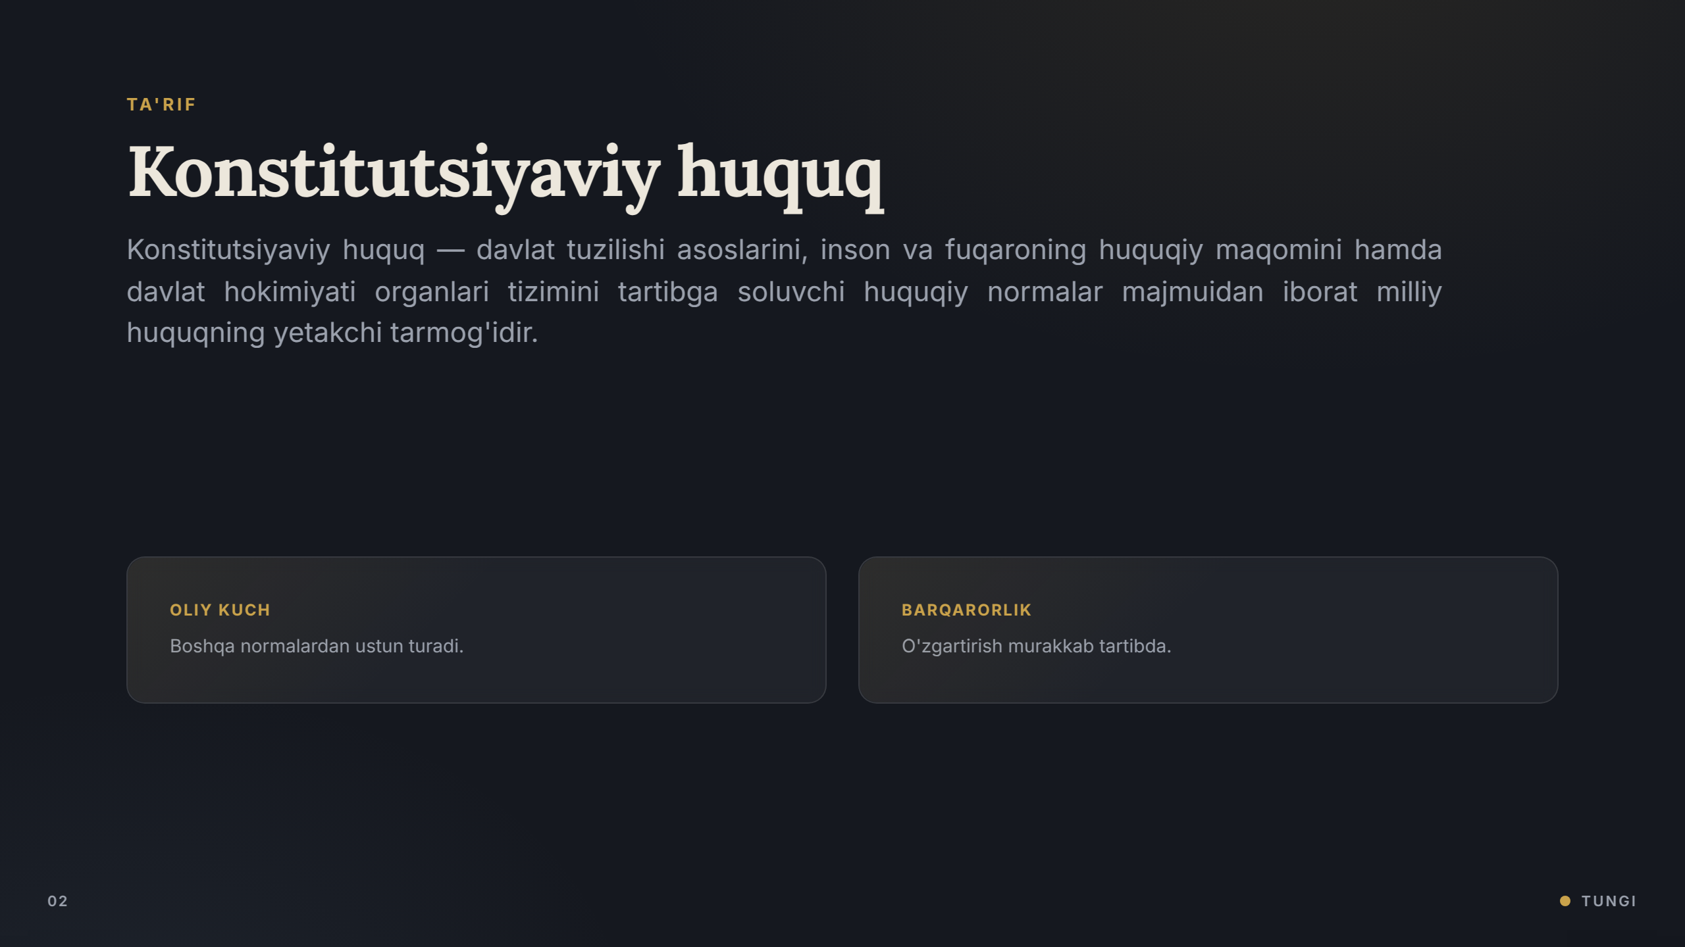
Konstitutsiyaviy huquq
Konstitutsiyaviy huquq — davlat tuzilishi asoslarini, inson va fuqaroning huquqiy maqomini hamda davlat hokimiyati organlari tizimini tartibga soluvchi huquqiy normalar majmuidan iborat milliy huquqning yetakchi tarmog'idir.

Slide 3
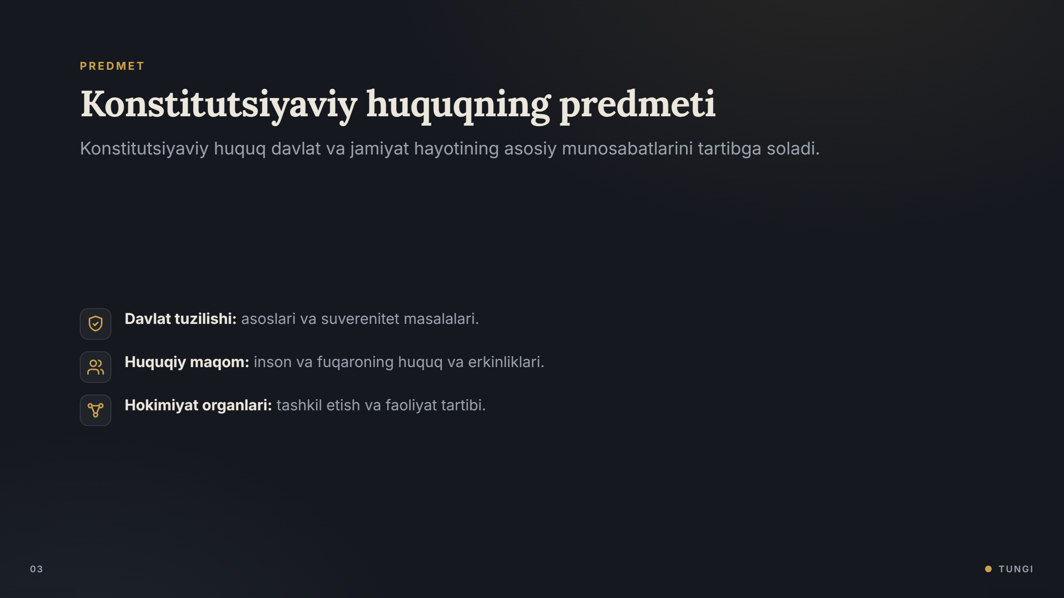
Konstitutsiyaviy huquqning predmeti
Konstitutsiyaviy huquq davlat va jamiyat hayotining asosiy munosabatlarini tartibga soladi.

Slide 4

Xulosa
Ishning maqsad va vazifalariga to'liq erishildi.

Slide 5
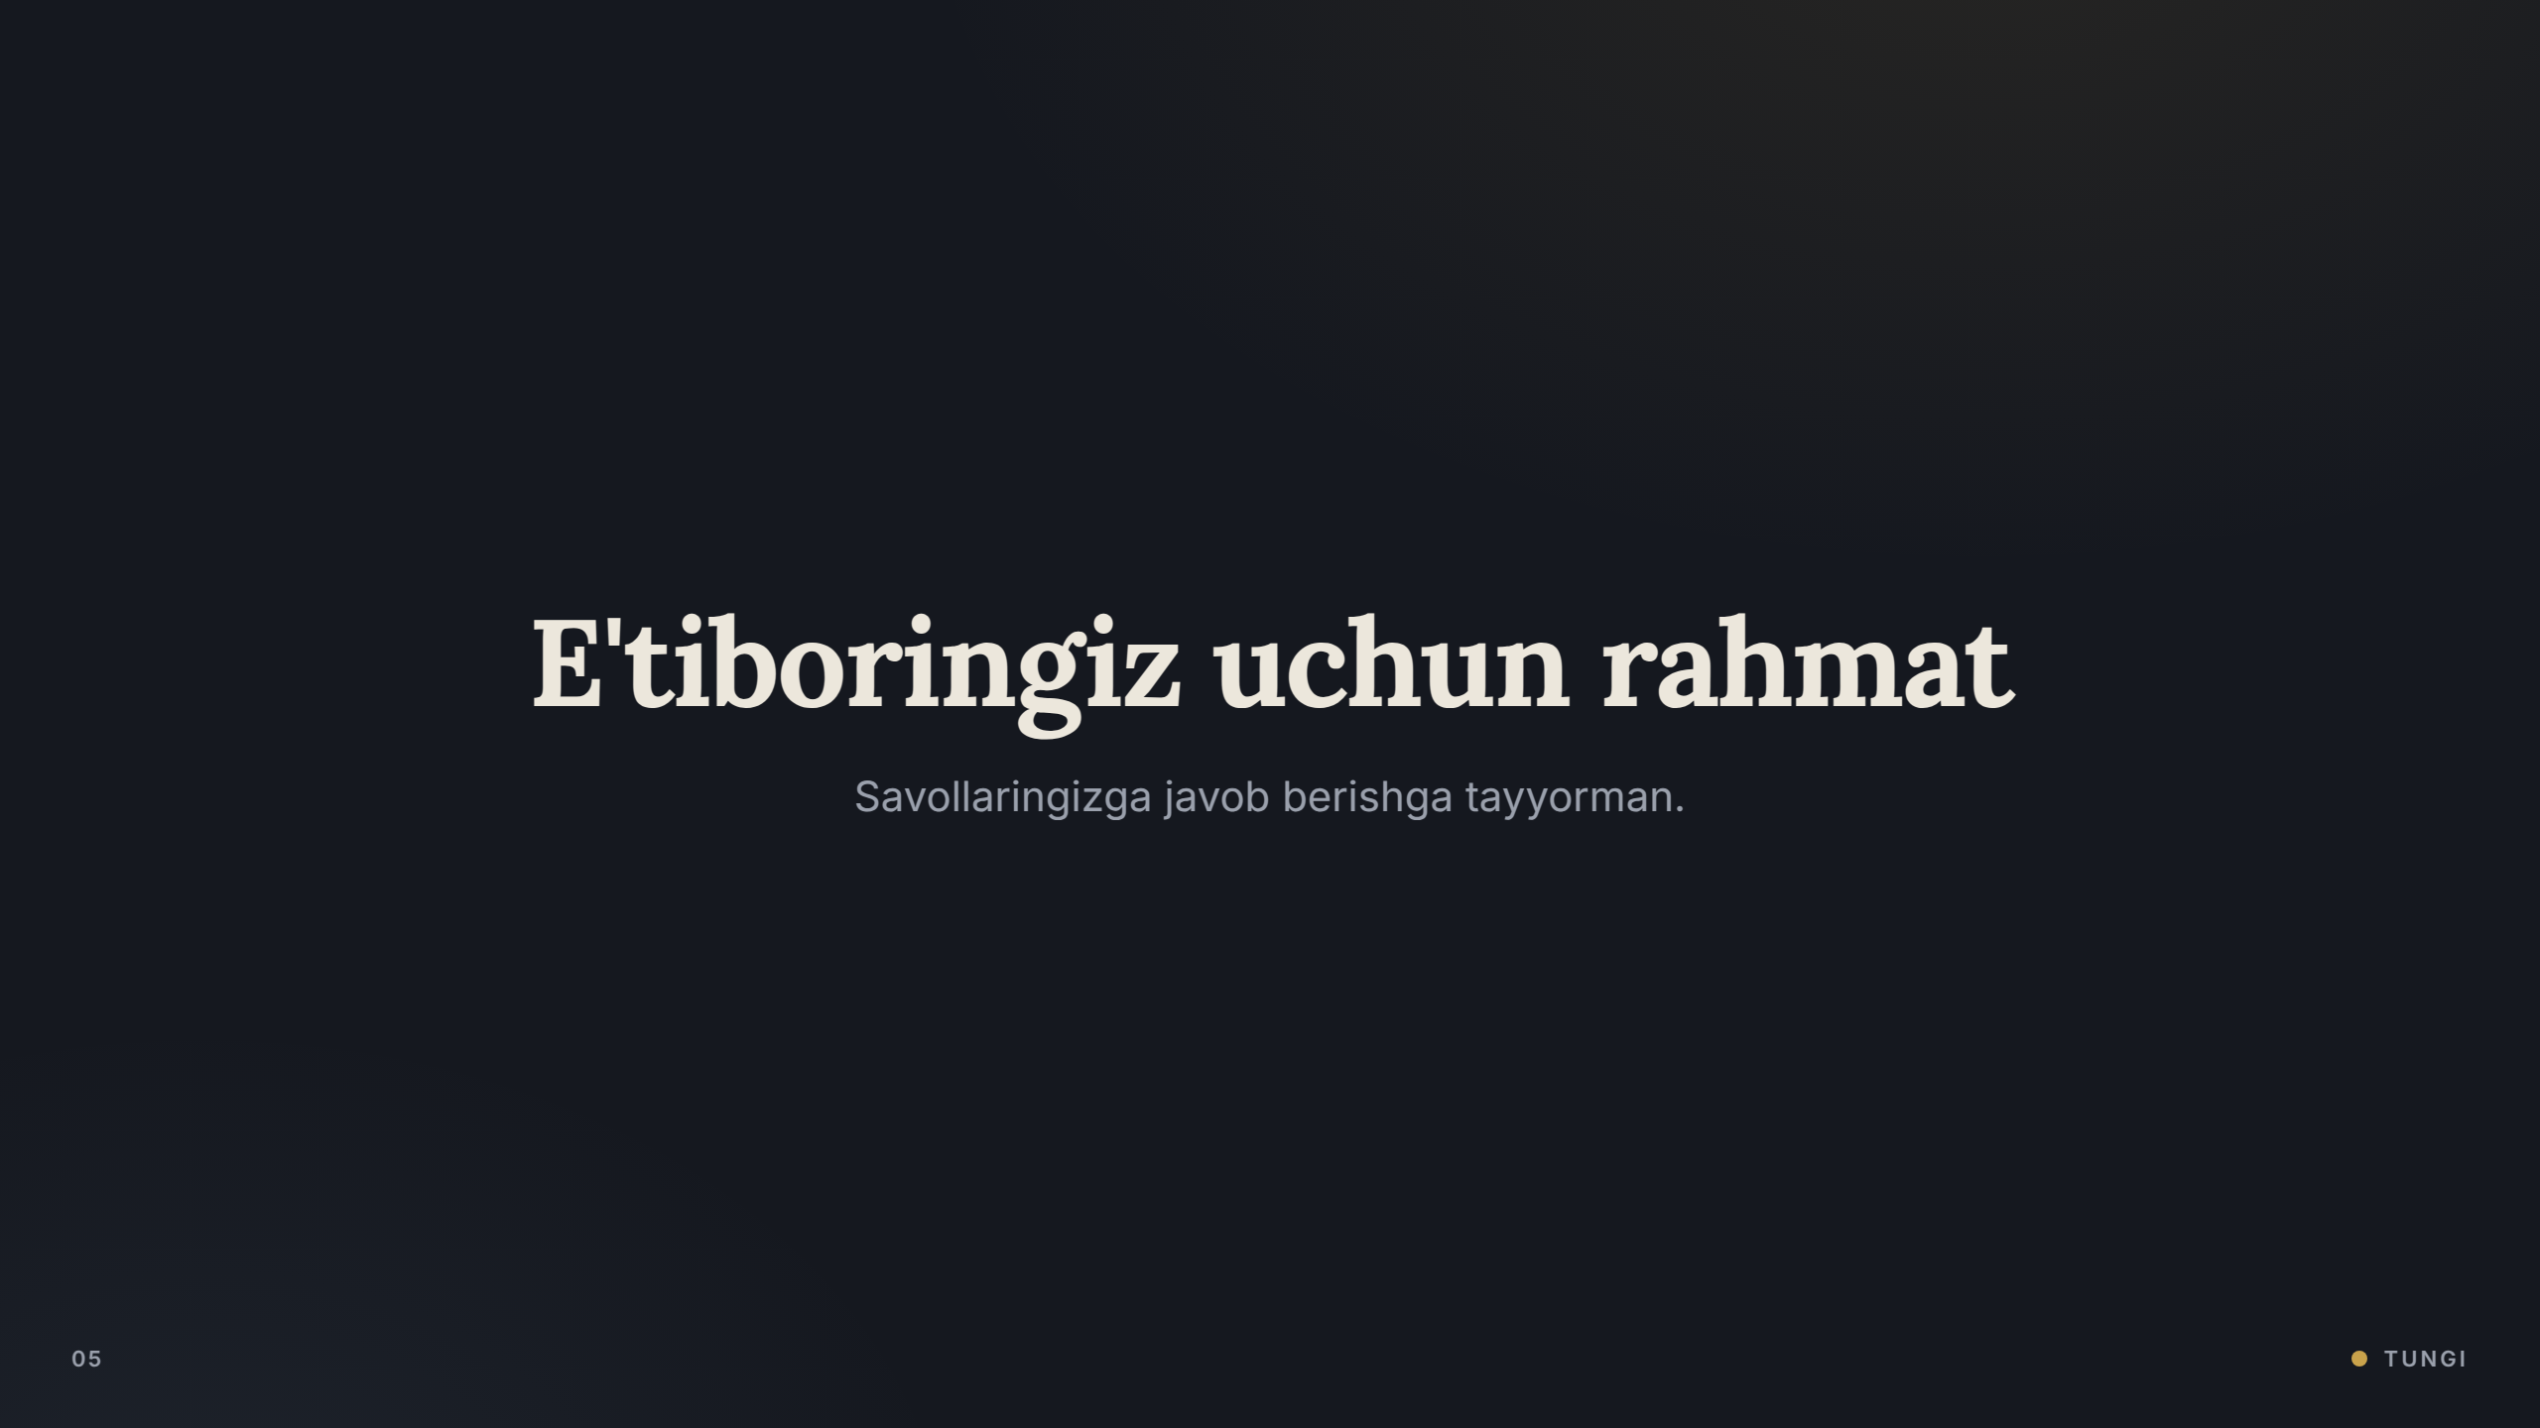
E'tiboringiz uchun rahmat

